Slide 1
复合的赋值运算符
例子
  a = a+3 ➔ a += 3
  x = x*(y+8) ➔ x *= y+8
  x = x % 3 ➔ x %= 3
好处： 精炼、速度快
+= -= *= /= %= <<= >>=
&= ^= |=

Slide 2
赋值表达式
<变量> = <表达式>
赋值表达式
  a=(b=5) a=b=5
  a=5+(c=6)
  a=(b=4)+(c=6)
  a=(b=10)/(c=2)
  a+=a-=a*a （设 a=12, 结果为多少？）
  printf(“%d”, a=b): C 语言的灵活

Slide 3
逗号运算符
例子：
  3+5，6+8
  a=3*5, a*4 (result will be 60)
  多个 a=3*5, a*4, a+5 （结果是多少？）
注意：
  级别最低 x=(a=3,6*a); x=a=3, 6*a
  函数参数 printf(“%d %d %d”, a, b, c)
  并非逗号运算符

Slide 4
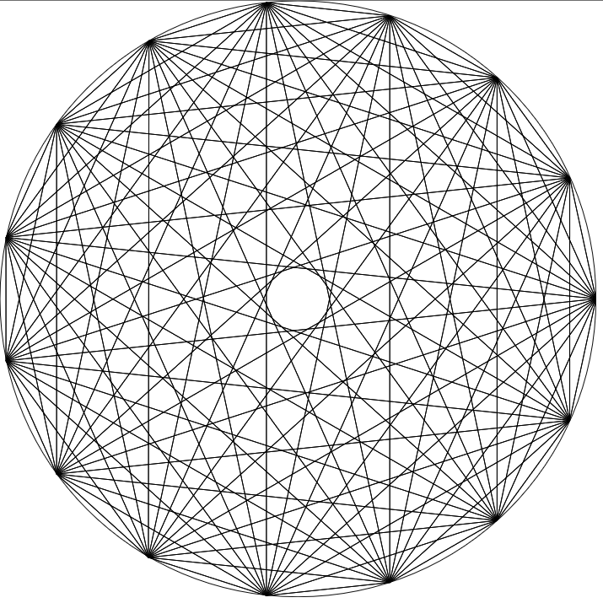

Slide 5
#include <math.h>
#include "simple_svg.hpp“
using namespace svg;
int main()
{
Dimensions dimensions(2000, 2000);
Document doc("circle.svg",
Layout(dimensions, layout::BottomLeft) );
int i, j;
double center_x = 1000, center_y = 1000, circle_R=500;
double A_x, A_y, B_x, B_y, points;
Circle circle( Point(center_x, center_y),
2 * circle_r, Fill() );
doc << circle;

Slide 6
points=15;
for ( i=0; i<15; i++) {
A_x = center_x + cos( i * 2 * 3.1415926 / points ) * circle_R;
A_y = center_y + sin( i * 2 * 3.1415926 / points ) * circle_R;
for (j=0; j<15; j++) {
B_x = center_x +
cos( j * 2 * 3.1415926 / points ) * circle_R;
B_y = center_y +
sin( j * 2 * 3.1415926 / points ) * circle_R;
doc << Line( Point(a_x, a_y), Point(b_x, b_y),
Stroke(1, Color::Blue) );
}
}
doc.save();
return 0;
}

Slide 7
上次课程内容
字符型数据
  难点：和整数类型的联系
字符串常量
  在内存中的存放形式
字符、整数、实数的混合运算
强制类型转换(demo)
自增、自减运算符
赋值运算符、逗号运算符

Slide 8
本次课程内容
第四章 顺序程序设计
  数据输入输出
  printf/scanf 函数
第五章 选择结构程序设计
  关系运算符和关系表达式
  逻辑运算符和逻辑表达式
  if语句

Slide 9
数据输入输出
输出：计算机➔显示器、打印机、磁盘
输入：计算机⬅ 键盘、磁盘、光盘等
标准输入输出函数
  putchar getchar
  printf scanf
  puts gets
  #include <stdio.h>

Slide 10
字符数据的输入输出
putchar(int ch) 函数原型
  putchar(‘a’)
  char ch; putchar(ch);
  putchar(‘\’’);
getchar()
  char c; c=getchar();
  putchar( getchar() );

Slide 11
printf 函数
格式： printf (格式控制，输出列表）
格式说明
普通字符
输出实数： %f %lf %m.nf %-m.nf
输出中可能含有不精确成分
以指数形式输出: %e %m.ne %-m.ne
实数的优化输出： %g 两种形式尽可能短的
字符%的输出： %%

Slide 12
例子：含有格式控制的实数输出
#include <stdio.h>
int main()
{
float f=123.456;
printf("(%f) (%10f)\n",f,f);
printf("(%10.2f) (%.2f)\n",f,f);
printf("(%-10.2f)\n",f);
}
(123.456001) (123.456001)
( 123.46) (123.46)
(123.46 )

Slide 13
例子：指数形式的实数输出
#include <stdio.h>
int main()
{
float f=123.456;
printf("(%e) (%10e)\n",f,f);
printf("(%10.2e) (%.2e)\n",f,f);
printf("(%-10.2e)\n",f);
}
(1.234560e+02) (1.234560e+02)
( 1.23e+02) (1.23e+02)
(1.23e+02 )

Slide 14
例子：实数的优化输出
#include <stdio.h>
int main()
{
float f=123.456;
printf("(%f) (%e) (%g)\n",f,f,f);
}
(123.456001) (1.234560e+02) (123.456)

Slide 15
实数的有效位数
#include <stdio.h>
int main()
{ float f1,f2,f3;
f1=10000.0/3;
f2=1.0/3;
f3=0.00001/3;
printf("%.5f %.5f %.5f\n", f1,f2,f3);
} /* 3333.33325 0.33333 0.00000 */

Slide 16
scanf 函数
一般形式：scanf(格式控制，地址列表）
大体上和 printf 类似，除了：
  不可以指定精度： scanf(“7.2f”, &f);
  可以指定宽度
  跳过某些数据
  指定分割符

Slide 17
指定宽度
scanf(“%3d%3d”, &a, &b);
输入：123456 得到：a=123, b=456
字符输入
scanf(“%c%c%c”, &c1, &c2, &c3);
输入：a-b-c 得到：c1=a, c2=-, c3=b
跳过某些数据
scanf(“%2d-%*3d-%2d”, &a, &b);
输入：12-345-67 得到：a=12, b=67

Slide 18
指定分割符
scanf(“%d,%d”, &a, &b);
输入：3,4 (错：3 4)
scanf(“%d %d”, &a, &b);
输入：3 4 (错：3 4)
scanf(“%d:%d:%d”, &h, &m, &s);
输入：17:40:00
scanf(“a=%d,b=%d”, &a, &b);
输入：a=3,b=4

Slide 19
课程内容
选择结构程序设计
  逻辑运算符和逻辑表达式
  if语句
循环结构
  while 语句
  do-while 语句
  for 语句
  break 语句
  continue 语句
一维数组

Slide 20
第五章 选择结构程序设计
Information is not knowledge, knowledge is not wisdom,
wisdom is not truth,
truth is not love,
love is not music,
music is the best.

Slide 21
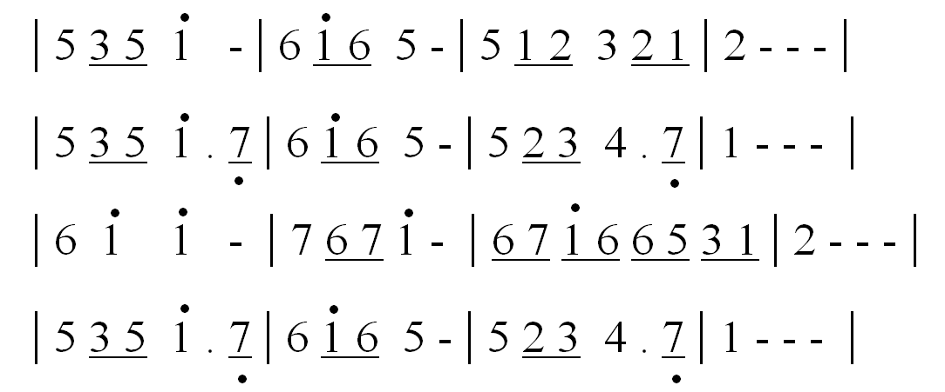

长城瑶

Slide 22
需要的知识
Beep 函数
逻辑表达式
if 语句
for 语句
一维数组

Slide 23
Beep 函数
#include <windows.h>
int main()
{
Beep(400, 200); /*Freq,duration*/
Beep(500, 200);
}

Slide 24
第五章 选择结构程序设计
关系运算符和关系表达式
逻辑运算符和逻辑表达式
if 语句
switch 语句

Slide 25
关系运算符、关系表达式
定义
返回 “真”（true, 1）或者 “假”（false, 0）
例子：设 a=1, b=2, c=3
c > a + b → 0
a > b == c → 0
a == b < c → 1

Slide 26
关系运算符的优先级
高
算术运算符
< <= > >=
关系运算符
= = !=
低
赋值运算符

Slide 27
逻辑运算符、逻辑表达式
必要性：条件的复杂性，如润年判别条件：
（1）能够被4整除而且不能够被100整除。或者：
（2）能够被400整除
形式：&& ! ||
精确定义：真值表

Slide 28
逻辑运算符的真值表
a | b | !a | !b | a&&b | a||b
0 | 0 | 1 | 1 | 0 | 0
0 | 1 | 1 | 0 | 0 | 1
1 | 0 | 0 | 1 | 0 | 1
1 | 1 | 0 | 0 | 1 | 1

Slide 29
逻辑运算符优先级
高
!
算术运算符
< <= > >=
关系运算符
= = !=
&&
||
低
赋值运算符

Slide 30
逻辑运算符与逻辑表达式例子
a > b && x > y
a == b || x == y
! a || a > b
a > b || c > d && e > f

Slide 31
逻辑表达式的操作对象与结果
逻辑运算符的对象：可以是任何值
逻辑运算符的结果：0 或者 1
a | b | !a | !b | a&&b | a||b
0 | 0 | 1 | 1 | 0 | 0
0 | 非0 | 1 | 0 | 0 | 1
非0 | 0 | 0 | 1 | 0 | 1
非0 | 非0 | 0 | 0 | 1 | 1

Slide 32
逻辑表达式的例子
假设 a=4 则 !a → 0
假设 a=4, b=5 则 a &&b → 1
4 && 0 || 2 → 1
5>3 && 2 || 8< 4-10 → ？

Slide 33
逻辑表达式的跳跃式执行
例子：
假设 a=1, b=2, c=3, d=4, m=1, n=1;
if ( (m = a>b ) && ( n = c>d ) ) ......
（ n 的结果将仍然为 1）
润年判别：
if (year%4 ==0 && year%100!=0 ||
year %400==0 )
printf(“年份 %d是润年”, year);

Slide 34
if 语句
if (表达式) 语句；
if (表达式) 语句1 else 语句2
if (表达式1) 语句1
else if (表达式2) 语句2
else if (表达式3) 语句3
......
else if (表达式m) 语句m
else 语句n
以上的“语句”可以是单语句或者复合语句

Slide 35
第一种形式例子
#include <stdio.h>
int main()
{ int x;
printf("please input x:");
scanf("%d", &x);
if (x<0) x=-x;
printf("x becomes %d\n", x);
return 0;
}

Slide 36
第二种形式例子
#include <stdio.h>
int main()
{ int x;
scanf("%d", &x);
if (x>0)
printf("x is a positive number");
else
printf("x is a negative number");
return 0;
}

Slide 37
#include <stdio.h>
int main()
{
int x,y;
scanf(“%d”, &x);
if (x<0) y=-1;
else if (x==0) y=0;
else y=1;
printf(“x=%d, y=%d\n”, x,y);
return 0;
}
-1
( x < 0 )
y =
0
( x == 0 )
1
( x > 0 )

Slide 38
第三种形式例子
#include <stdio.h>
int main()
{ int x;
scanf("%d", &x);
if (x>0)
printf("x is a positive number");
else
printf("x is a negative number");
return 0;
}

Slide 39
if 语句的说明
if (表达式）... 中的表达式：
if (a>b) ...
if (3) printf(“O.K.”);
else 不是一个独立的语句
if (x>0)
printf(“%lf”, x); /* the ‘;’ is necessary */
else
printf(“%lf”, -x);

Slide 40
if 语句的嵌套
例子1：
if ( )
if ( ) 语句1
else 语句2
else
if ( ) 语句3
else 语句4
例子2：
if ( )
if ( ) 语句1
else
if ( ) 语句2
else 语句3
else 总是和前面最近的 if 配对，除非使用 { }

Slide 41
一个实用的例子
#include <stdio.h>
int main()
{ int a,b,c, t;
scanf("%d %d %d", &a, &b, &c);
if (a>b)
{t=a; a=b; b=t;}
if (a>c)
{t=a; a=c; c=t;}
if (b>c)
{t=b; b=c; c=t;}
printf("%d %d %d\n", a,b,c);
return 0;
}
对换两个变量的内容

